Slide 1
Lidský mikrobiom/
Lidská mikrobiota
Martin Krsek
Ústav ochrany a podpory zdraví
Lékařské fakulta MU Brno

Slide 2
Jaká je hlavní úloha mikrobů na Zemi?
- degradace
- koloběh živin
- fotosyntéza
- interakce s rostlinami a živočichy
- udržovat život na Zemi

Slide 3
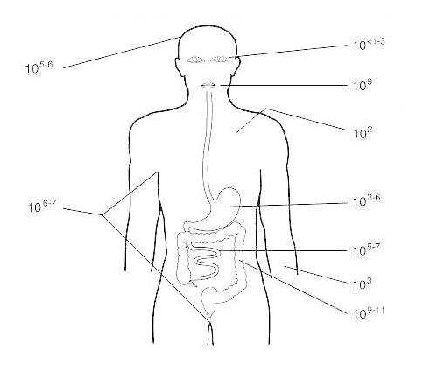
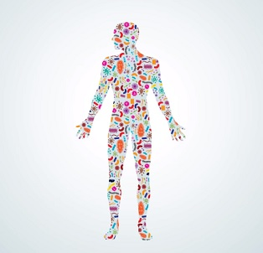
Mikrobi a naše tělo
počet mikrobů/g
homogenizované tkáně
počet mikrobů/cm²
povrchu kůže
Kůže – 10¹², ústa – 10¹⁰, zažívací trakt - 10¹⁴

Slide 4
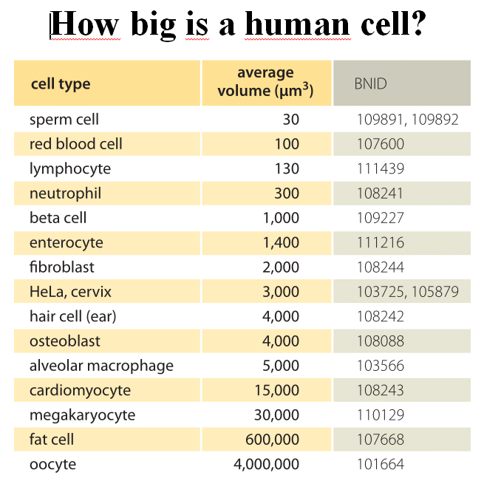
Kolik buněk má naše tělo?

Slide 5
Kolik buněk má naše tělo?
5 miliard (10⁹) – 200 miliónů triliónů (10¹⁸) ?
Průměrná váha - 70 triliónů buněk (10¹²)
Průměrný objem – 15 triliónů buněk (10¹²)
Snad tedy 37.2 triliónů buněk (10¹²) ?

Slide 6
Celkový poměr lidských a bakteriálních buněk je
1 : 1-10
Co tedy vlastně jsme?!

Slide 7
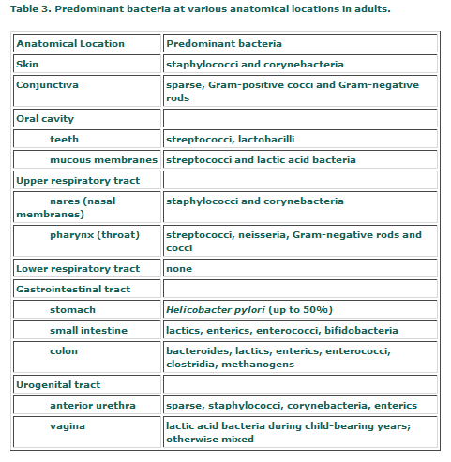
Převládající bakteriální druhy na různých částech těla
dospělého člověka
Kůže a sliznice každého člověka jsou brzy po narození kolonizovány rozmanitou mikroflórou.
Lidské tělo, které obsahuje kolem 10¹³ buněk, běžně hostí kolem 10¹⁴ buněk bakterií. Tyto bakterie tvoří normální mikroflóru těla.
Normal Flora - Medical Microbiology - NCBI Bookshelf
https://www.ncbi.nlm.nih.gov/books/NBK7617/

Slide 8
Význam normální mikrobioty
Normální flóra ovlivňuje anatomii, fyziologii, citlivost k patogenům
a morbiditu hostitele.
Normální mikrobiota je relativně stabilní, určité rody osídlují
různé oblasti těla během určitých období života člověka.
Tři vývojové změny u lidí: odstavení, prořezávání zubů, počátek
a konec funkce vaječníků
Ačkoliv většina představitelů mikrobioty osidlující kůži, nehty, oči,
orofarynx, genitálie a gastrointestinální trakt je u zdravých jedinců
neškodná, u imunokompromitovaných hostitelů mohou často
způsobit nemoci.

Slide 9
Význam normální mikrobioty
Germ-free (axenická) zvířata (intestinal atonia)
alimentární lamina propria nevyvinutá, málo nebo žádný
immunoglobulin v séru nebo sekretech, redukovaná intestinální
motilita, intenzita obnovy intestinálních epitelových buněk zhruba
poloviční ve srovnání s normálními zvířaty
- žijí déle, ale
Zvířata ošetřená streptomycínem po infekci streptomycin-rezistentní
bakterií Salmonella:
10⁶ buněk x méně než 10 k ustanovení gastrointestinální infekce
fermentační produkty (acetic and butyric acids) produkované
normální mikroflorou inhibují růst bakterií Salmonella

Slide 10
Mikrobiota kůže
dospělý člověk – 2 m² kůže - neustálý kontakt s vnějším prostředím
Kožní bariéra
Fyzická
Mikrobiologická
Chemická
Imunitní

Slide 11
Mikrobiota kůže – pokr.
Faktory ovlivňující mikrobiální kolonizaci kůže
Vnitřní faktory – věk, hormony, genetika, imunita
Faktory životního prostředí – prostředí, hygiena, dieta, kosmetika,
antibiotika, léky
Faktory životního stylu – UV záření, klimatické podmínky, znečištění
Lokální faktory – pot, keratinizace (AK), maz

Slide 12
Mikrobiota kůže – pokr.
různé oblasti kůže = geografické oblasti Země
pouště předloktí, studené lesy vlasů, tropické lesy podpaží
- mastné, upocené (hlava, krk, trup) – produkce kožního mazu
Propionbacterium
- vlhké oblasti – Corynebacterium
- suché oblasti (největší diverzita) – Staphylococcus
velké rozdíly v mikroflóře – význam pro obranu
- různé mikrobiální komunity i v různých vrstvách kůže

Slide 13
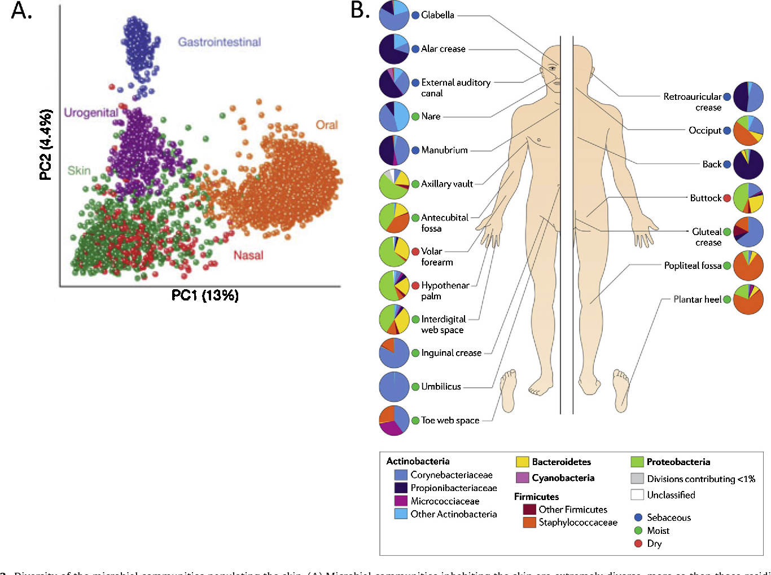

Slide 14
Mikrobiota kůže a imunita
- většina bakterií se soustřeďuje do potních žláz
- G+ koky - Staphylococcus epidermidis
- sekrece antimikrobiálních látek - obrana
- ale i život ohrožující infekce v nemocnicích
- katetry a chirurgické zákroky
- sekrece lipoteichoové kyseliny – prevence uvolnění
zánětlivých cytokinů z buněk kůže
Přidání S.epidermidis na kůži sterilních myší podpořilo imunitu
(T-buňky)
- Micrococcus sp.

Slide 15
Mikrobiota kůže a imunita
corynebacteria – např. Propionibacterium acnes – nepatogenní (?)
- z lipidů na kůži dělá SCFA – opět obrana
– ale dostane-li se do vlasového folikulu, pórů nebo kožních
žláz, může způsobit zánět nebo akné
– kmeny na zdravé kůži mají geny pro thiopeptidy
inhibující G+ druhy (např. Staphylococcus epidermidis)
- P. acnes způsobující akné je neprodukují
i mikromycety – Malassezia
nejvíc hub na nohách
Různí mikrobi ovlivňují rozdílné části imunitního systému
Někteří mikrobi produkují antimikrobiální látky, jiní naopak indukují
uvolňování cytokinů spojených s nemocemi

Slide 16
Mikrobiota kůže - shrnutí
Kožní mikroorganismy se přizpůsobily k využití skrovných živin
dostupných na kůži
Mnoho kožních mikroorganismů může produkovat molekuly,
které inhibují kolonizaci jiných mikroorganismů nebo mění jejich chování.
Kožní mikroorganismy hrají důležitou roli ve výchově/ovlivnění vrozených
a adaptivních rolí kožního imunitního systému
Kožní mikroflóra zdravého dospělého člověka zůstává v průběhu času
stabilní, a to i přes různé vlivy prostředí
Některá kožní onemocnění jsou spojena se změněným mikrobiálním
stavem; reverze této dysbiózy může pomoci předcházet a/nebo
léčit onemocnění
Kožní probiotika? Návrat k „přirozenému“ stavu?

Slide 17
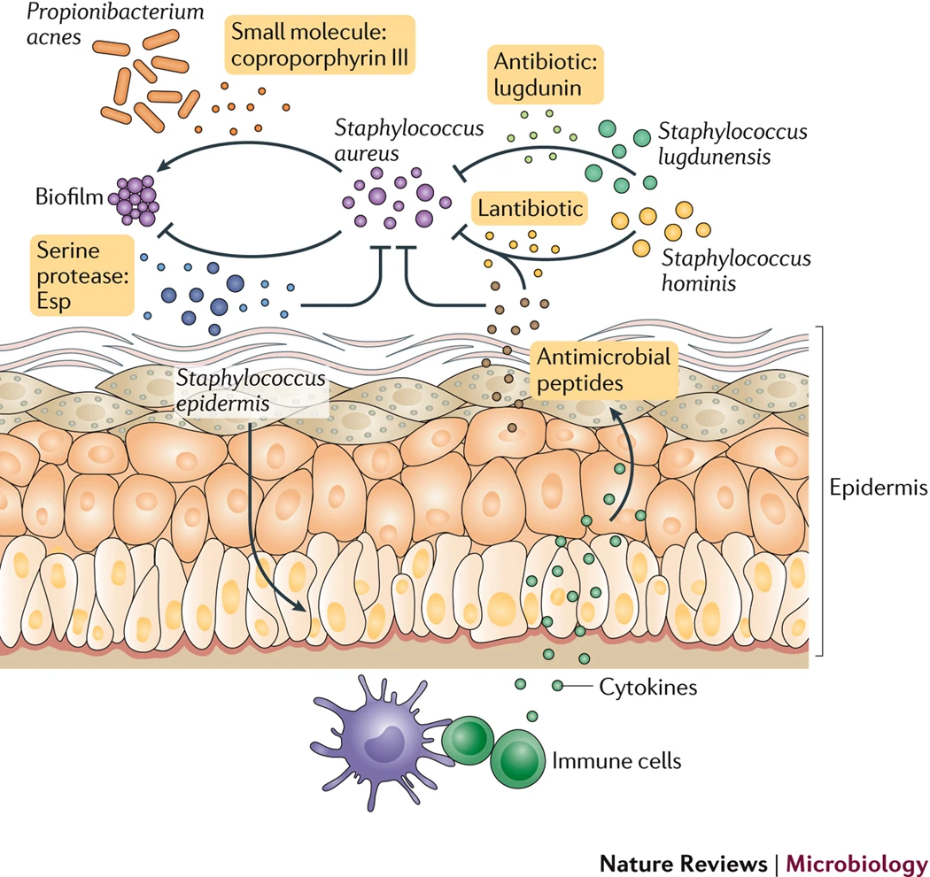
Skin commensal interactions with Staphylococcus aureus
Skin microbial communities are shaped by interactions between organisms and with the host. In the skin, many interactions between commensals and Staphylococcus aureus have been identified. Antibiotics produced by coagulase-negative Staphylococcus and specifically by Staphylococcus lugdunensis prohibit colonization of S. aureus. Also, Staphylococcus epidermidis can inhibit S. aureus biofilm formation with production of the serine protease glutamyl endopeptidase (Esp). Moreover, when Esp-expressing S. epidermidis induces keratinocytes to produce antimicrobial peptides via immune cell signalling, S. aureus is effectively killed. In addition, Staphylococcus hominis-produced lantibiotics synergize with human antimicrobial peptide LL-37 to decrease S. aureus colonization. In contrast to inhibiting S. aureus, Propionibacterium acnes produces a small molecule, coproporphyrin III, that promotes S. aureus aggregation and biofilm formation.

Slide 18
Normální mikrobiota oka
Historicky:
malé počty Staphylococcus epidermidis a určité koryneformní
bakterie (Propionibacterium acnes)
mrkání stírá spojivky
lakrimální sekrece (slzy) - bactericidní látky včetně lysozymu
Neisseria gonorrhoeae a Chlamydia trachomatis zřejmě
schopné specifické vazby na epitel spojivek
(Ophthalmo-Septonex, AgNO₃)
Dnes: - bohatá mikrobiota včetně virů
Spojivka i rohovka –cca 12 mírně odlišných bakteriálních rodů
Třetinu z nich nelze klasifikovat/přiřadit

Slide 19
Normální mikrobiota respiračního traktu
horní cesty dýchací (nasopharynx), především nares (nosní dírky)
silně kolonizované
- Staphylococcus epidermidis a corynebacteria
- 20% populace - Staphylococcus aureus (MRSA)
- zdravé dutiny sterilní
- pharynx - streptococci a různé Gram-negativní cocci;
někdy i pathogeni (Streptococcus pneumoniae, Streptococcus
pyogenes, Haemophilus influenzae and Neisseria meningitidis)
dolní cesty dýchací (trachea, bronchi, a plicní tkáň) téměř bez mikrobů
- o 3 řády méně než v ústech a 6-9 řádů než v zažív. traktu (surfaktanty)
čistící efekt řasinkového epitelu, činnost makrofágů, kašlání, kýchání
ostrůvky mikrobů – Streptococcus, Prevotella, Veillonella
poškozený epitel - H. influenzae nebo S. pneumoniae sestupující
z nasopharynxu

Slide 20
Normální mikrobiota urogenitálního traktu
Moč - sterilní, mikroorganismy mají problém se sem dostat a udržet
se zde
anterior urethra - Staphylococcus epidermidis, Enterococcus faecalis,
alpha-hemolytic streptococci, některé enterické bacteria (e.g. E. coli,
Proteus) a corynebacteria (kontaminanty)

Slide 21
Normální mikrobiota urogenitálního traktu
vagina
- různý mikrobiom v závislosti na rase, věku
velice individuální
kolonizována po porodu - corynebacteria, staphylococci,
streptococci, E. coli, a bakterie mléčného kvašení – „Doderlein's
bacillus" (Lactobacillus acidophilus).
Během reprodukčního života vaginální epitel obsahuje glycogen.
Převládá zde „Doderlein's Bacillus“, který je schopen ho metabolizovat
na kyselinu mléčnou – ta spolu s dalšími produkty metabolismu
inhibuje kolonizaci jinými bakteriemi a reguluje množství bakterií
mléčného kvašení; výsledné nízké pH vaginálního epitelu zabraňuje
ustanovení se jiných bakterií stejně jako potenciálně patogenních
kvasinek Candida albicans.

Slide 22
Normální mikrobiota urogenitálního traktu
vagina
u většina žen dominuje jeden ze 4 kmenů Lactobacillus
někdy ale dominují jiné anaerobní bakterie – ale i ty produkují
kyselinu mléčnou
dominance Lactobacillus
80% asijských žen a 90% bílých (pH 4,4 a 4,2)
60% hispánských a černých (pH 5,0 a 4,7)
možné spojení i s předčasným porodem
v průměru 10% předčasných porodů
v oblasti dominované černým a hispánským obyvatelstvem
jde o 20%
- rychlé změny mikrobiomu (i 24 hodin)

Slide 23
Mateřský mikrobiom
vagina – Lactobacillus
novorozenec – Actinobacteria, Proteobacteria, Bacteroides
placenta po porodu - E.coli, Bacteroides, Prevotella tannerae,
Neisseria lactamica
– druhové složení nejpodobnější dutině ústní
- metabolické dráhy – metabolismus kofaktorů a vitamínů
mateřské mléko – mikrobiální polévka
Streptococcus spp., Staphylococcus spp., Serratia spp.,
Corynebacterium spp.
ale silně individuální
matka předává mikroby z prostředí dítěti – tréning imunitního
systému
Prebiotické oligosacharidy v m. mléce podporují růst žádoucích
mikroorganismů
během těhotenství a kojení se mění mateřský mikrobiom – význam
i pro zdraví matky
Notes:
Breast milk contains prebiotic human milk oligosaccharides (HMOs) that preferentially feed beneficial gut bacteria, including Bifidobacterium [13]. HMOs are unconjugated glycans with a lactose core varying in chain length from 3 to 15 carbohydrates (glucose, galactose, fucose, N-acetylglucosamine (GlcNAc), and N-acetylneuraminic acid (NeuAc) or sialic acid) [14, 15].

Slide 24
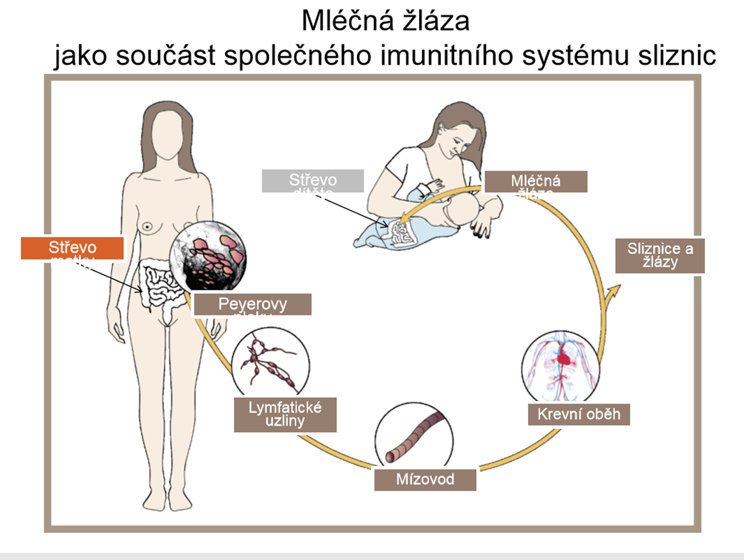

Slide 25
Mateřský mikrobiom
Mastitidy – vymizení Lactobacillus, dominance jednoho kmene
patogenní bakterie
Přidání laktobacilu do potravy – táž bakterie se ukázala v mléku
Po třitýdenní kůře vymizení problémů – lepší než antibiotika?
Prsa i u nekojící ženy mají vlastní mikroflóru – význam pro rakovinu?

Slide 26
Normální mikrobiota ústní dutiny
1676 – Anthonie van Leewenhoek – „animacules“
1890 – W.D.Miller – The microorganisms of the Human Mouth
2016 – Jakubovics – struktura dentálního plaku
Expanded Human Oral Microbiome Database (eHOMD)
November 22, 2017
772 prokaryotic species (70% kultivovatelných)
16S rDNA – 6 kmenů: Firmicutes, Actinobacteria,
Proteobacteria, Fusobacteria, Bacteroidetes a Spirochaetes
= 96%

Slide 27
Mikrobiota ústní dutiny
společný vývoj s námi po milióny let
využití ohně, zemědělství, zpracované potraviny (cukr),
antimikrobiální terapie
závislé na věku:
po narození - Streptococcus salivarius (98%)
prořezávání zubů S. mutans (lactic acid) a S. sanguis
Bacteroides a Spirochetes kolem puberty

Slide 28
Normální mikrobiota ústní dutiny
Ústa – teplo, vlhko, živiny – sliny, crevikulární tekutina dásní
- proteiny, glykoproteiny
- immunoglobulin A, lactoferin, lactoperoxidase, lysozyme,
statherin, histatin
- výsledkem je vyvážená mikrobiota
- tyto látky spolu s ostatními (i mikrobiální) vytváří film
umožňující mikrobům jejich uchycení a zároveň chrání
zuby proti ataku kyselin
Tři habitaty
sliznice tváří, dásně, tvrdé patro – Firmicutes, Streptococcus sp.
hrdlo, mandle, hřbet jazyka, sliny – Veillonella spp., Neisseria spp.,
Leptotrichia spp.
dentální plak – Capnocytophaga spp., Actinomyces spp.,
Rothia spp. a Corynebacterium spp.

Slide 30
Normální mikrobiota ústní dutiny
Tvorba zubního plaku
nejprve fyzikální proces – pokrytí povrchů filmem z rozpuštěných látek
poté (minuty) – reverzibilní přichycení – ireverzibilní
orální bakterie – různé adheziny – interakce s molekulami a receptory
na ostatních bakteriích
Streptococcus spp., Actinomycetes spp., Veillonella spp.,
Porphyromonas spp., Fusobacterium spp., Spirochetes spp., Candida spp.

Slide 31
Normální mikrobiota ústní dutiny
Biofilm
koadheze pozdějších kolonizátorů na již přichycené předešlé
zvýšená diverzita a biomasa biofilmu
význam bakteriálních polymerů (glukany, fruktany, heteropolymery)
matrix – živiny, voda, enzymy
gradient – pH, O₂, živiny
regulace exprese genů – odlišná od stejných planktonických mikrobů
usnadněný horizontální transfer genů
quorum sensing peptidy zvýšily frekvenci transformace u S. mutans
10-600x
- zvýšená rezistence k antimikrobiálním látkám

Slide 32
Normální mikrobiota ústní dutiny
Viry
patogenní – příušnice, vzteklina, hepatitida, HIV, respirační infekce
většina ale bakteriofágy – lytické, lyzogenní - …….
Houby
detekováno 85 rodů
Candida spp., Cladosporium spp., Aureobasidium spp., Fusarium spp.,
Saccharomycetales spp., Aspergillus spp. a Cryptococcus spp.
C. albicans – její přítomnost umožní růst anaerobů v aerobních podm.
Archea
minoritní součást
metanogeni – zvláště u osob s periodontitídou

Slide 33
Normální mikrobiota ústní dutiny
Bakterie
objev ultramalých bakterií (nejen ústní dutina)
redukovaný genom, absence mnoha biosyntetických a
metabolických drah včetně elektronového transportního řetězce
- obligátní symbionti?

Slide 34
Normální mikrobiota ústní dutiny
Dentální plak
bakterie žijící vedle sebe využívají různé živiny, produkují různé
látky: synergismus, indukce odezvy v cílových buňkách a kompetice
stejná látka – různá funkce – dle situace, koncentrace
H₂O₂ – inhibice, ale v subletálních koncentracích signální funkce
podobně organické kyseliny, bakteriociny – antagonismus,
synergismus
- bakteriociny – kompetence buněk, uvolnění DNA

Slide 35
Úloha normální mikrobioty ústní dutiny
pouhá přítomnost inhibuje kolonizaci potenciálními patogeny GIT
metabolismus nitrátů a kardiovaskulární nemoci
¼ přijatých nitrátů se vrátí do dutiny ústní (sliny…)
mikrobiota přemění nitráty na nitrity – ty do krve a přeměna na NO
NO – zásadní pro zdraví cév – pružnost, ohebnost – snížení tlaku
ale i erekce, uvolnění svalstva v trávicí soustavě – posun potravy
použití antibakteriální ústní vody výrazně snížilo příjem nitritů,
zrušilo účinek nitritů na snižování krevního tlaku
ale i souvislost se systemickými chorobami:
metastatic infections of heart, brain, spleen, pancreas, liver,
and bone, artherosclerosis, cardiovascular diseases, stroke,
respiratory diseases, meningitis, pneumonia, diabetes
Notes:
Oxid dusnatý neboli NO je jednoduchá molekula přirozeně se vyskytující v našem organismu. Obsahuje jeden atom dusíku a jeden atom kyslíku. Pro buňky je zcela zásadní, protože díky NO si všech 50-70 biliónů buněk v těle navzájem předávají informace. Jde o takzvanou signální molekulu, která dává pokyn cévám aby se rozšířily. NO byl v roce 1992 vyhlášen prestižním časopisem Science za zázračnou molekulu. Vědci v čele s italským doktorem Louisem Ignarrem, kteří jej objevili v oběhové soustavě, získali v roce 1998 Nobelovu cenu za fyziologii a medicínu. Společně zjistili, že oxid dusnatý je produkován endoteliálními buňkami v cévní výstelce a signalizuje cévám, aby se rozšiřovaly a stahovaly. Tak řídí průtok krve a tím i ovlivňuje spoustu orgánových soustav, včetně celého oběhového systému.

Slide 36
Úloha normální mikrobioty ústní dutiny
Negativní účinky mikrobioty v dutině ústní
zubní kaz, gingivitida, periodontitis
UK – 46% 15tiletých dětí – kazy v trvalých zubech
45% dospělých - perionditida
Zubní kaz – rozpuštění struktury zubů kyselinami z cukrů, snížení
pufrovací kapacity slin a tím pH v ústech – změna ústní mikrobioty ve
prospěch acidofilních druhů – Streptococcus mutans a laktobacily –
další produkce kyselin – Bifidobacterium spp., Propionibacterium spp.,
Scardovia spp.
Jiné bakterie naopak zvyšují pH (močovina, arginin – amoniak)
Stejní obligátní anaerobi jsou obohaceni i v zánětlivých a nádorových
tkáních

Slide 37
Úloha normální mikrobioty ústní dutiny
Gingivitida
90% dospělých
dentální plak – primární kolonizátoři – G+ aerobové a fak. anaerobové
(streptokoci a Actinomyces spp.)
zralý (mature) plak – G- anaerobové – Fusobacterium spp.,
Treponema spp., Synergistetes spp.
pravidelné čištění zubů – plak „nedozraje“
zanedbaná hygiena – endotoxiny a jiné enzymy do dásní – dráždění
a záněty – ztráta spojení dásně a zubu – periodontální kapsa –
kolonizace anaeroby – reakce hostitele (tvorba proteáz) ještě zhorší
situaci – uvolnění zubů
- Porphyromonas gingivalis, Treponema denticola, Tannerella forsythia,
Anaeroglobus geminatus, Eubacterium saphenum, Filifactor alocis,
Porphyromonas endodontalis, Prevotella denticola a další

Slide 38
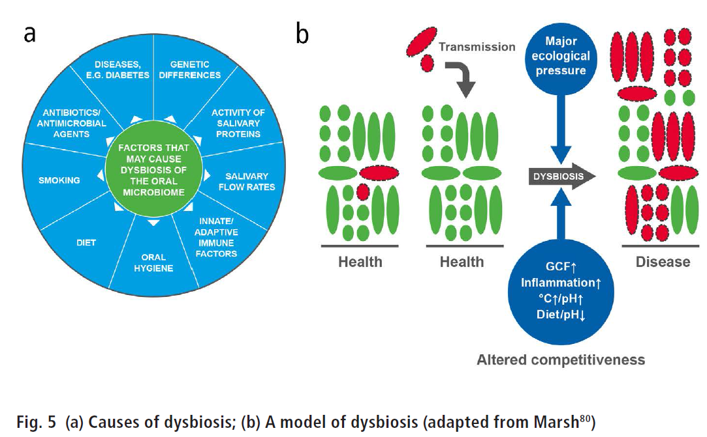
Úloha normální mikrobioty ústní dutiny
Zdravá ústa – většina bakterií v symbióze s hostitelem
Nemoc – zvýšený výskyt kariogenních a periodontopatických bakterií
- narušení rovnováhy – dysbiotický stav

Slide 39
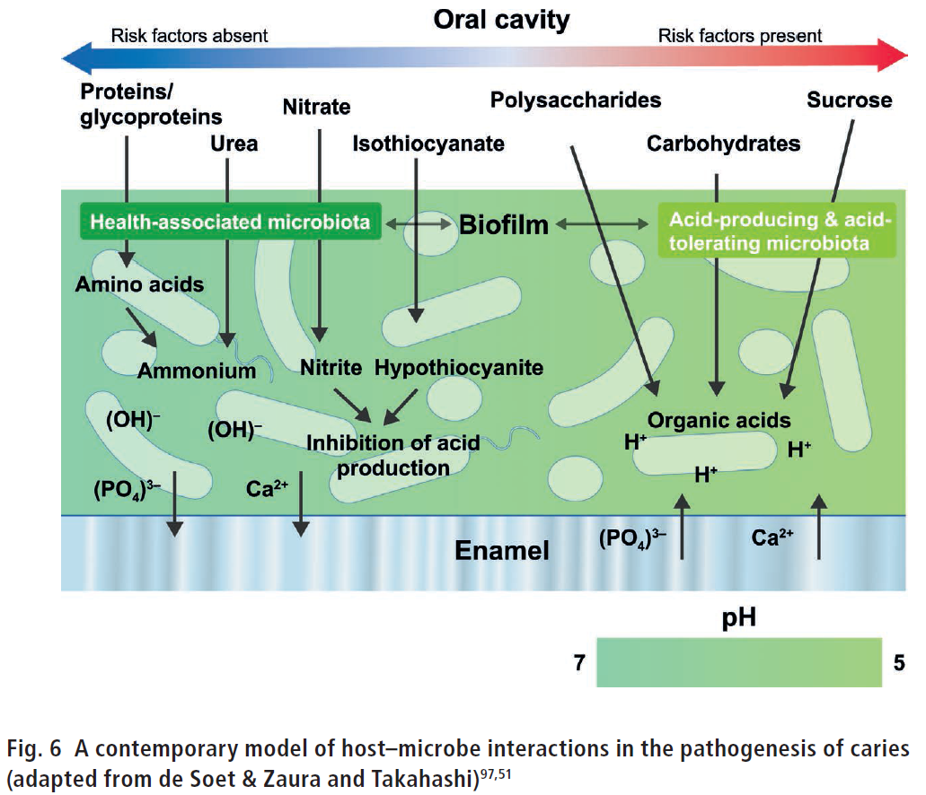
Zubní plak a dentální nemoci

Slide 40
Zubní plak a dentální nemoci
Nespecifická plaková hypotéza (19. st.) – dentální infekce způsobeny
nespecifickým nárustem všech bakterií – odstranit maximum
Specifická plaková hypotéza – nemoci způsobené pár druhy, jejich
odstranění vyřeší problém
Ekologická plaková hypotéza (1980) – výrazné změny v prostředí plaku
změní vztahy mezi bakteriemi – obohacení některých druhů.
Prevence nemoci nejen inhibicí patogenů, ale i změnou podmínek
prostředí.

Slide 41
Normální mikrobiota ústní dutiny
Zubní náhrady – více aerobů, kvasinek a laktobacilů
Na náhradě – Candida albicans
Pod náhradou – kyselejší prostředí, méně slin – opět C. albicans
Zubní kazy - vakcinace, geneticky modifikovaný S. mutans
ALE – S. mutants může být nahrazen jinými bakteriemi- S. pneumoniae
benefity mikrobů - vitamíny, indukce nízké hladiny protilátek,
antagonismus proti nepůvodním druhům (mastné kys., peroxidy, bacteriociny)
zároveň ale i nemoci: abscesy, zubní kazy, gingivitis, periodontální
nemoci, ale i abscesy alveolarních kostí, plic, mozku, končetin
(Bacteroides melaninogenicus)

Slide 42
Parodontitida a Diabetes
2-3x vyšší riziko parodontitidy u diabetiků
zvýšená hladina glykovaného hemoglobinu zvyšuje riziko
diabetických komplikací včetně parodontitidy
U parodontitidy až o 1/3 vyšší riziko vzniku diabetu
- mediátory zánětu a orální patogeny (P. gingivalis) a jejich toxiny mohou pronikat krví do těla a indukovat zánět, který je rizikovým faktorem pro vznik inzulinové rezistence a diabetu

Slide 43
Paradontitida a předčasný porod
Přímo
Parodontální patogeny krevním řečištěm k placentě a do amniotické tekutiny, lokálně iniciují zánět a ten může vést k iniciaci předčasného porodu
Nepřímo
-zánětlivé markery a toxiny z dutiny ústní přes krev do placenty a jater
- Indukce produkce dalších prozánětlivých molekul, jejichž zvýšená hladina je asociována s iniciací porodu

Slide 44
Parodontitida a revmatoidní artritida
Parodontitida může zhoršovat účinek anti-RA léčby
Léčba RA často zlepšuje i stav parodontu
Opačná závislost kontroverzní

Slide 45
Další rizika spojená s parodontitidou
Přítomnost parodontálních patogenů a související zánět jsou rizikovými faktory mnoha tzv. nepřenosných civilizačních chorob (F. nucleatum, P. gingivalis, T. forsythia)
Kardiovaskulární onemocnění vč. endokartitidy
Nádorová onemocnění hlavy, krku, případně GIT
Riziko předčasného porodu
Revmatoidní artritida
Alzheimerova choroba
Chronická onemocnění ledvin

Slide 46
Mikrobiota ústní dutiny a čištění zubů
čištění zubů už několik tisíc let před Kristem
ale pravidelné používání kartáčku a pasty až po 2. světové válce
reklamy – sterilní dutina ústní?!
různé techniky čištění zubů (techniky Bassova, Fonesova,
Stillmanova, Chartersova, .…)
manuální x elektrický kartáček
výběr pasty

Slide 47
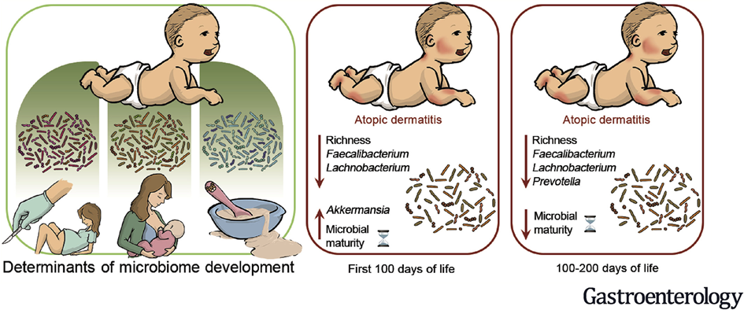
Normální mikrobiota gastrointestinálního traktu
porod - bakterie vstupují s první potravou – záleží tedy na ní:
kojené děti - bifidobacteria (90%), Enterobacteriaceae a enterococci
umělá výživa - bifidobacteria nepřevládají
přechod na kravské mléko nebo pevnou stravu - bifidobakterie plus
enterické bakterie, bacteroides, enterococci, lactobacilli a clostridia

Slide 48
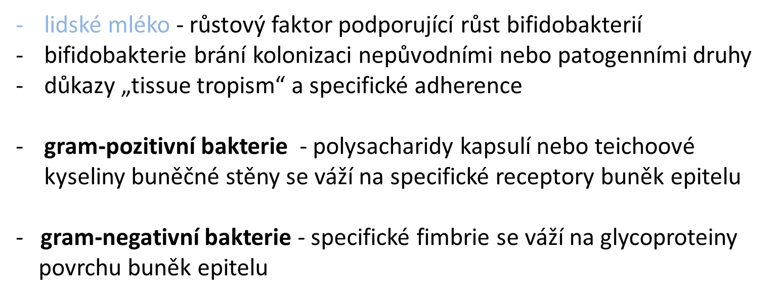

Slide 49
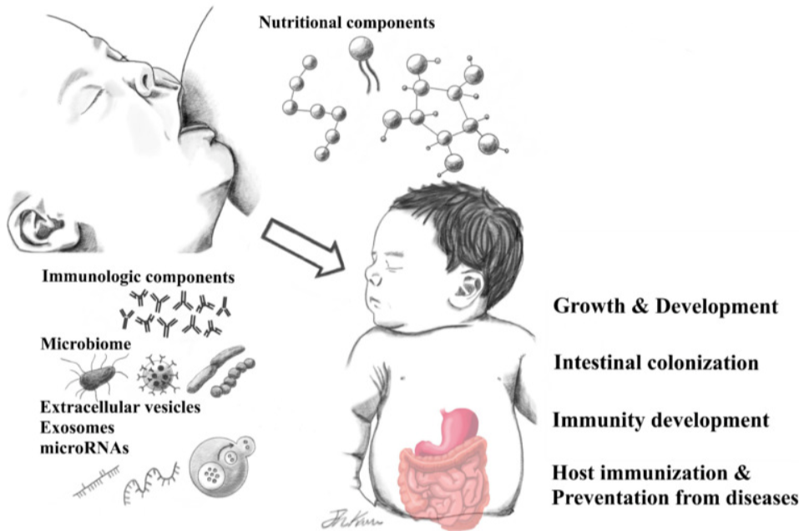
Mateřské mléko a jeho význam pro zdraví dítěte

Slide 50
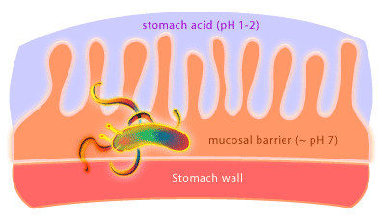
Normální mikrobiota gastrointestinálního traktu
věk, dieta, kulturní podmínky, užívání antibiotik, …
ezophagus – žádné bakterie
žaludek– pH - acid-tolerantní lactobacilli
Helicobacter pylori – žaludeční vředy, rakovina
žaludku a dvanácterníku
urease – urea – ammonium
možná i pozitivní funkce
ochrana proti dětským průjmům a problémům
jícnu (pálení žáhy a vážnější důsledky)

Slide 51
Normální mikrobiota gastrointestinálního traktu – pokr.
tenké střevo – vysoká průtoková rychlost - lactobacilli a
Enterococcus faecalis - 10⁵ - 10⁷
vzdálenější části (10⁸/ml) – další druhy - E. coli a příbuzné bakterie
plus Bacteroides
trávení - převážně lidské enzymy, mikrobi – možná kompetice
o esenciální živiny
tlusté střevo (colon) – mikrobi jako v exkrementech - 10¹¹/ml – 10¹³
bakterie – kolem 35-50% obsahu tlustého střeva – více jak 1 kg
koliformní, enterokoci, klostridia a laktobacilli
predominantní anaerobní Bacteroides a anaerobní bakterie
mléčného kvašení Bifidobacterium spp. (Bifidobacterium bifidum)
- významné množství anaerobních methanogenů

Slide 52
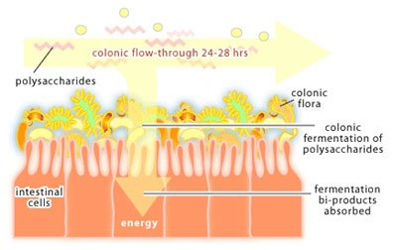
Normální mikrobiota gastrointestinálního traktu – pokr.
Úloha bakterií v GI traktu
přispívají k výživě a trávení (polysacharidy – acetate, butyrate a
propionate – zdroj uhlíku a energie pro buňky sliznice tl. střeva)
ochrana proti infekci cizorodými mikroby
produkce vitamínů
stimulace vývoje a aktivity imunologických tkání
produkce karcinogenních metabolitů (colon cancer)
změny ve složení GI flory (špatná výživa, antibiotika)
posun populací a kolonizace cizorodými bakteriemi
gastrointestinalní nemoci

Slide 53
Bariérová funkce střeva
Klky
Lymfatická tkáň (GALT) v submukóze
Absorpce (pasivní i aktivní)
Brání bakteriální translokaci a průniku toxinů
Fyziologická složka (hlen, bakterie a jejich produkty)
Imunologická složka (slgA, sérovéIgA a IgG, RES)
Abnormální mikrobiota může zvýšit střevní propustnost
Bakteriální složky včetně LPS mohou pronikat do krve
Zvýší se koncentrace cirkulujících prozánětlivých cytokinů

Slide 54
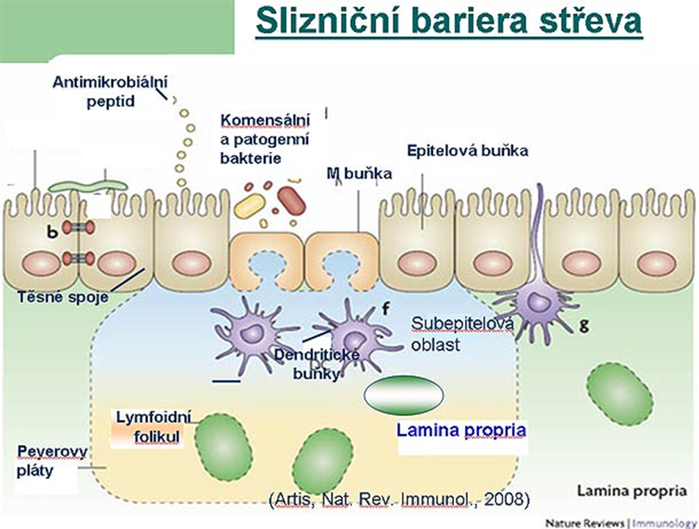

Slide 55
Střevo
200 m2 – v kontaktu s vnějším prostředím
Největší koncentrace mikrobů
Největší imunitní orgán – 70% imunitních buněk
Po mozku (100mld) největší rezervoár neutronů (500 mil) – srovnatelné s míchou – „druhý mozek“
Nervus vagus – spojení mozku a střeva
Neurotransmitery (ve střevě je produkován serotonin)
SCFA

Slide 56
Gut – Brain axis
Obousměrná komunikace mezi centrálním a enterickým nervovým systémem, spojující emoční a kognitivní centra mozku s periferními střevními funkcemi.
Nedávné pokroky ve výzkumu popsaly důležitost střevní mikroflóry při ovlivňování těchto interakcí.
Tato interakce mezi mikrobiotou a GBA se zdá být obousměrná, konkrétně prostřednictvím signalizace ze střevní mikroflóry do mozku a z mozku do střevní mikroflóry pomocí nervových, endokrinních, imunitních a humorálních vazeb.

Slide 57
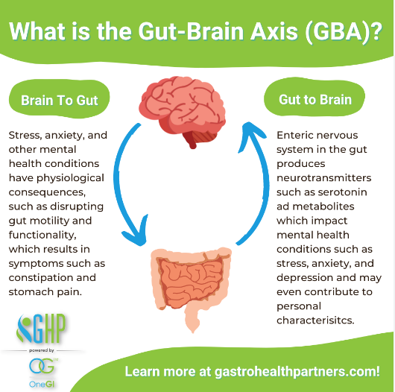

Slide 58
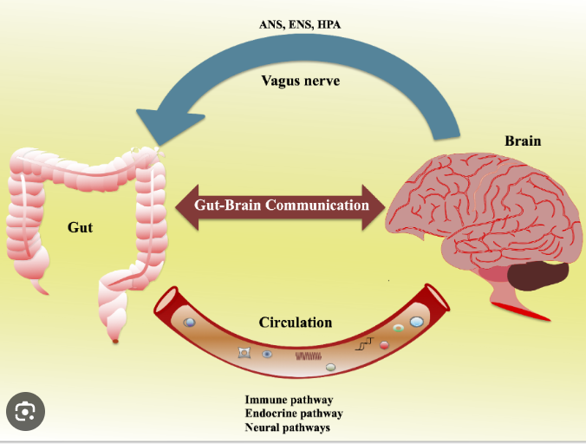

Slide 59
Viry a náš mikrobiom
většina známých virů jsou patogeni – jen tak jsme se o nich dozvěděli
ale mnoho virů nás infikuje bez příznaků nemoci
molekulární metody – mnoho dalších virů objeveno
původně 2 humánní polyomaviry – dnes 13 – infikují nás během
dětství a pak čekají
Kochovy postuláty – problém u virů
většina virů není ani zcela patogenní ani neškodná – dle situace

Slide 60
Viry a náš mikrobiom
Benefity virů
infekce v dětství stimuluje vývoj imunitního systému – ochrana proti
pozdější infekci a přehnané reakci – alergie
komensální vir může poskytnout ochranu proti patogennímu viru
pegivirus C (příbuzný hepatitídě C, Zika viru, horečka dengue)
zmírňuje důsledky HIV – ¾ miliardy lidí je infikováno
viry preferují rychle se dělící buňky – rakovinné – spontánní regrese
kolem 8% našeho genomu jsou retrovirální DNA sekvence
některé jejich funkce jsou esenciální pro přežití hostitele a jeho vývoj

Slide 61
Mykobiom
2015 – jen 269 z 6000 výsledků pro mikrobiom zmiňovalo houby
mykobiom – jen 55 výsledků
orální mykobiom u HIV pacientů
výraznější příznaky hepatitídy B korelují s množstvím druhů
Candida spp. a Saccharomyces spp.
nadměrná přítomnost Candida tropicalis zhoršuje příznaky
inflamatory bowel disease
nenarušená mikrobiální komunita – houby neškodné, nebo i prospěšné
po narušení – možné problémy

Slide 62
Mykobiom
dutina ústní – nejen Candida spp. a Saccharomyces spp.
20 dobrovolníků – 101 druhů hub, každý měl 9-23 druhů
Cladosporium spp. (astma), Aureobasidium spp. (transplantace),
Aspergillus spp. (devastující infekce), Fusarium spp. (obtížné infekce),
Cryptococcus spp. (meningitida u HIV)
jinde na těle Malassezia spp. – kožní nemoci
plíce – Aspergillus spp. u zdravých lidí, Candida spp. u nemocných
(cystická fibróza, kardiovaskulární nemoci,…)
inflamatory bowel disease – jiný mykobiom než u zdravých lidí
obezita – více zástupců Ascomycota, celkově ale snížená diverzita
Mucor spp. – u štíhlých lidí (korelace s obezitou)

Slide 63
Máme všichni stejné mikroby ?
rozdíly: zažívací trakt, vagina (druhová i metabolická rozmanitost)
podobnost: mikroflóra úst a kůže – změny v čase, ale méně
variabilní u různých jedinců

Slide 64
Ustanovení lidského mikrobiomu
plod v děloze není sterilní
mikroflóra vaginy se mění během těhotenství (80% Lactobacillus sp.)
novorozenec – Actinobacteria, Proteobacteria, Bacteroides
mikrobiom placenty- nepatogenní komensální microbiota kmene
Firmicutes, Tenericutes, Proteobacteria, Bacteroidetes a Fusobacteria
(E.coli, Prevotella tannerae, Neisseria lactamica) – podobné ústní
mikroflóře
další kolonizace během porodu, poté při kojení (mléko není sterilní),
z kůže matky
mléko: Streptococcus spp., Staphylococcus spp., Serratia spp.,
Corynebacterium spp.
- záleží na prostředí matky (příprava…)
také zkoumání prostředí – vše ústy
kolem druhého roku života je dosaženo určité rovnováhy

Slide 65
Human Microbiome Project
- zahájen 2008 – pětiletý projekt - rozpočet $115 million
(Human Genome Project – zahájen 1990, dokončen 2003)
vzorky flóry ústní dutiny, kůže, vagíny, zažívacího traktu a dýchací
soustavy 300 zdravých jedinců
význam změn lidského mikrobiomu pro zdraví a nemoc
ALE – co bylo první?!?!?!?!
zahájeno mnoho dalších (specializovaných) studií mikrobiomu:
American Gut Project, MetaHIT, MyMicrobes, Human Longevity,
Earth Microbiome project, Human Food Project
dramatické rozdíly mezi jedinci co se týká druhového složení
ALE posuzováno podle funkce - velmi podobné
mikrobiom každého jedince je v čase celkem stabilní
hlavní problém v interpretaci výsledků – veřejné databáze

Slide 66
Význam lidského mikrobiomu
do r. 2015 – publikováno kolem 19 000 článků (5,000 v r. 2015)
většina ale popisných – identifikace
zůstává otázkou jejich role ?
jak spolupracují mezi sebou a s lidským hostitelem?
lidský mikrobiom: také viry, archaea, houby, jednobuněčná
eukaryota...
lidský genom -20 000-25 000 protein kódujících genů
lidský mikrobiogenom - 2-20 miliónů protein kódujících genů
všichni mikrobi kontinuálně vylučují (excrete/secrete) malé a velké
molekuly a částice obsahující RNA, DNA, proteiny - komunikace
se sousedy a hostitelem – mnoho z těchto molekul a částic může
proniknout stěnou zažívacího traktu do krevního oběhu
metagenom mikrobiomu – rychlejší změny než lidský genome
rychlá odezva
mikrobiom = sofistikovaný orgán (nebo soubor orgánů)

Slide 67
Manipulace lidského mikrobiomu
Clostridium difficile - faecal transplant (stool bank - OpenBiome)
4. století – čínská lékařská literatura – fekální transplant při
otravách z potravy a silných průjmech
beduíni – velbloudí trus při bakteriální dysentérii
ale napřed MUSÍME POZNAT mikrobiom, teprve pak můžeme
pomýšlet na cílenou manipulaci

Slide 68
Změna naší mikrobioty
Strava (např. vláknina)
Antibiotika
Probiotika
Postbiotika (metabolity probiotik)
Prebiotika
Symbiotika (probiotika a probiotika)
Parabiotika (lyzáty, složky a produkty bakterií)
Rekombinantní bakterie
Fekální transplant
Fágová terapie

Slide 69
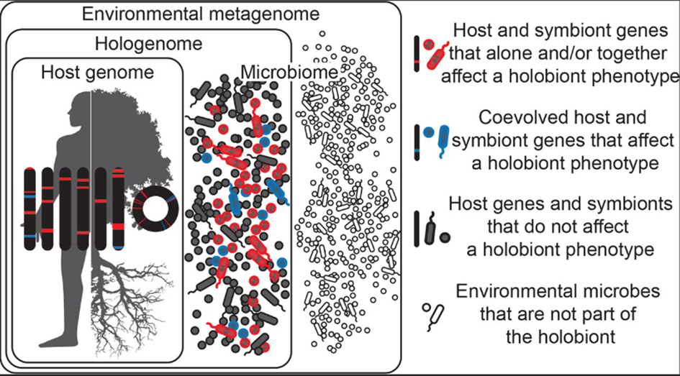
Holobiont

Slide 71
Clostridium difficile
C.difficile
- anaerobic gram-positive spore-forming bacteria
- transmitted by fecal-oral route
- colonizes the large intestine
- release of exotoxins (TcdA, TcdB) causes colitis
typically after recent antibiotic exposure (penicillins, cephalosporins, clindamycin, fluoroquinolones)
Presentation:
Abdominal pain
Fevers
Diarrhea, can be bloody
Dehydration

Slide 72
Clostridium difficile – pokr.
Diagnosis:
Stool testing for toxin
Sigmoidoscopy
Oral antibiotics to treat CDI
Metronidazole, Vancomycin → ~70-75% effective
Fidaxomicin for Vancomycin failure → 90% effective

Slide 73
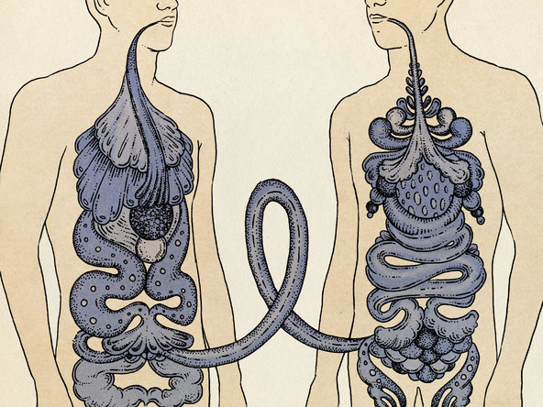
Clostridium difficile – pokr.

Slide 74
Fekální transplant
Donor contraindication:
Donors should not:
Have had any antibiotic exposure in the past six months
Be immunocompromised
Have had any tattooing or body piercing in past six months
Have any history of incarceration
Have recently traveled to endemic areas
Have any chronic GI disorders, such as inflammatory bowel disease

Slide 75
Fekální transplant – pokr.
Donor screened for:
hepatitis A, B, C
HIV
syphilis
C.difficile
Giardia,
E.coli, Salmonella, Shigella, H.pylori, Campylobacter infections

Slide 76
Fekální transplant – pokr.
Recipient
Before procedure:
stop any antibiotic therapy two days before the procedure
a liquid diet followed by laxative preparation the night before
scheduled procedure

Slide 77
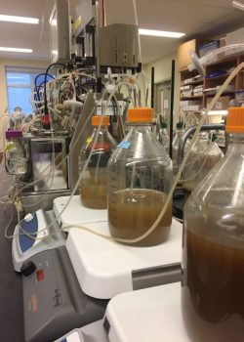
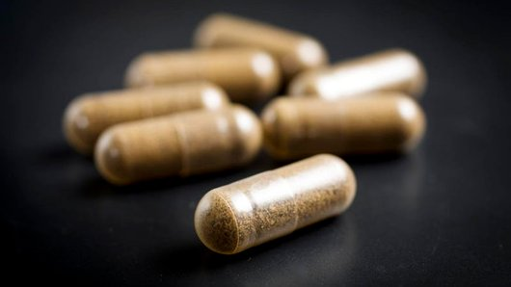
Fekální transplant – pokr.
- Fresh stool collection
less than 6 hours prior to procedure
volume 20 ml to 30ml mix 250 ml of sterile
0.9% normal saline with stool in a blender

Slide 78
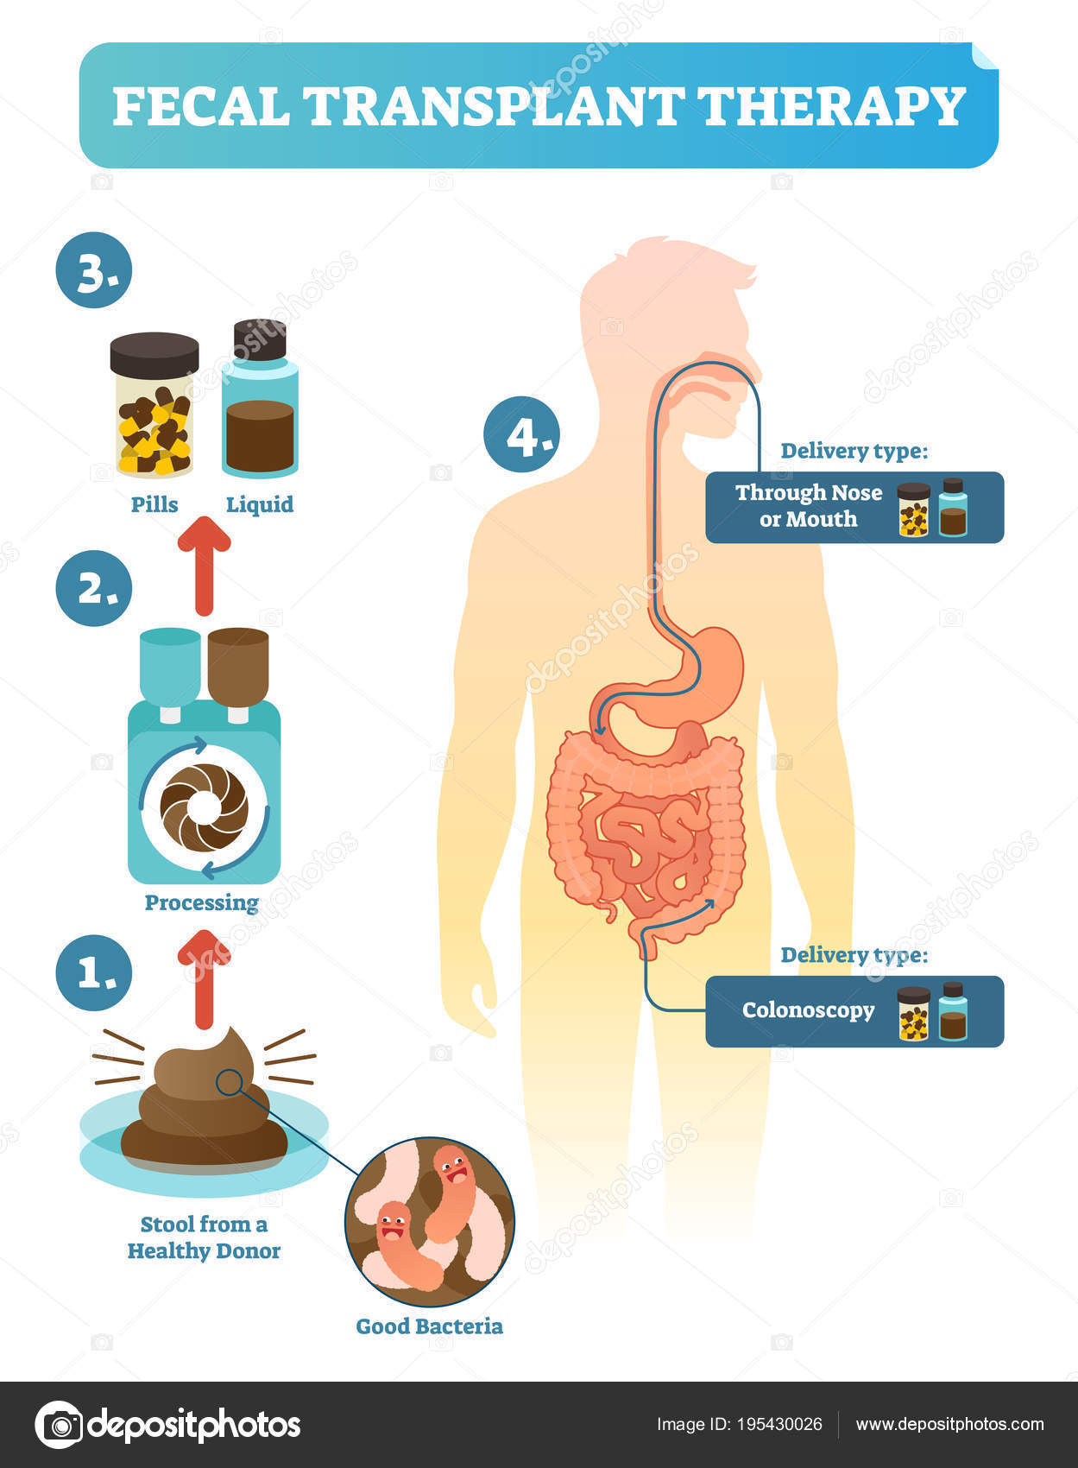
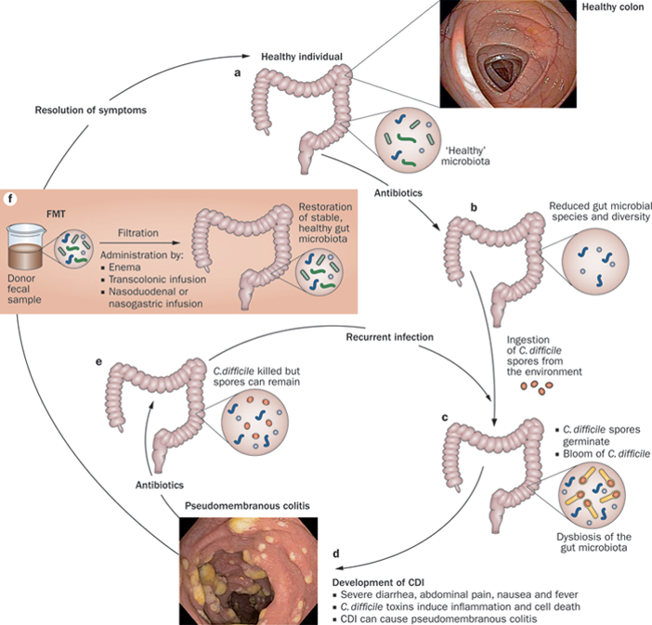
Fekální transplant - pokr.

Slide 79
Fekální transplant – pokr.
Risk of aspiration if not delivered deep into upper small intestine
Risk of acquiring infection from donors – rare
Risk of complications from sedation and endoscopy – bleeding, perforation, transmission of other infections: 1/1000-1/10,000

Slide 80
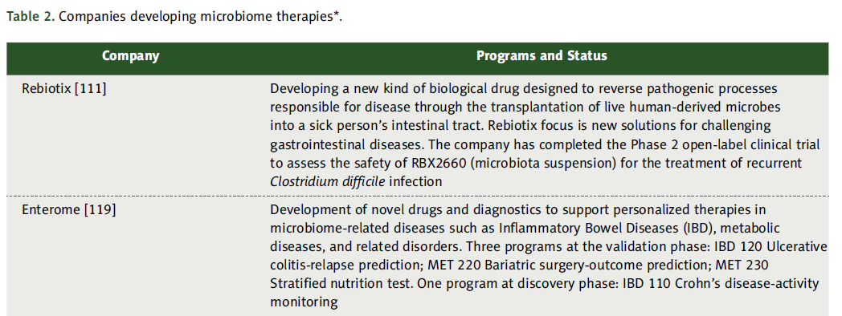
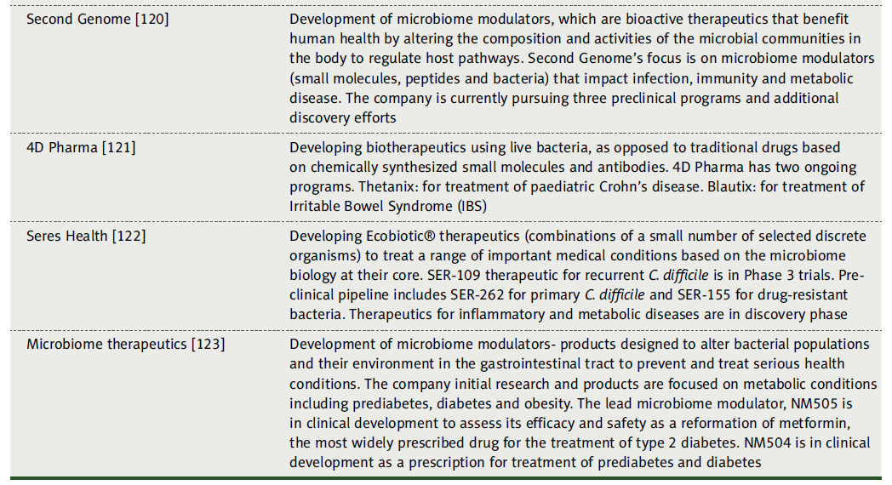
Společnosti
vyvíjející
mikrobiomové
terapie

Slide 81
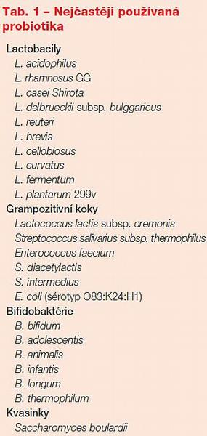
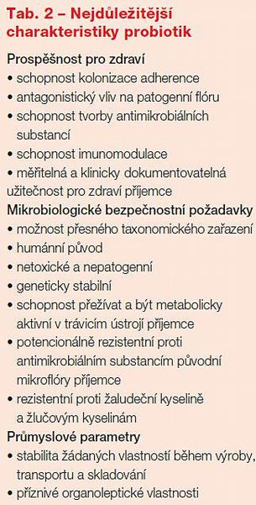
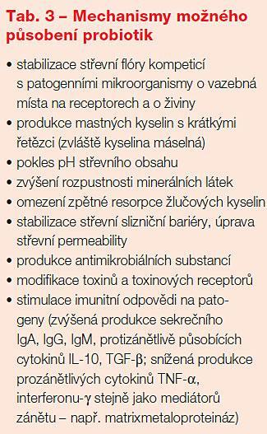
Probiotika
Probiotika jsou mono- nebo směsné kultury živých mikroorganismů,
po aplikaci v přiměřeném množství prospěšně ovlivňují zdraví hostitele.
https://zdravi.euro.cz/clanek/postgradualni-medicina-priloha/probiotika-a-jejich-klinicke-uziti-452403

Slide 82
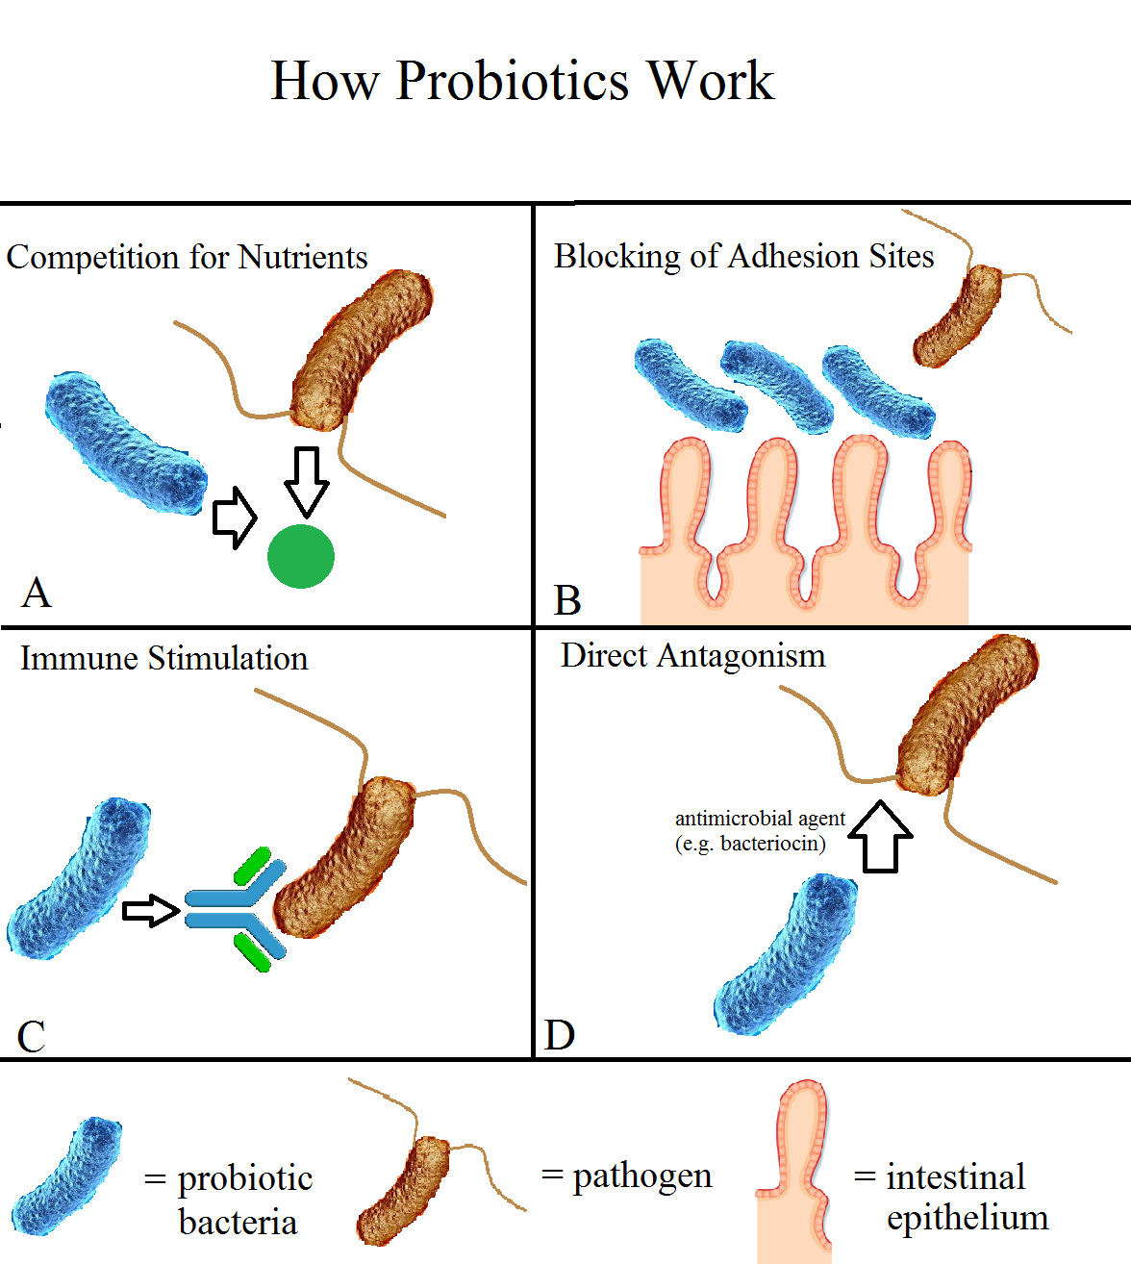
Probiotika (resistence původní mikroflóry) – 100 let – Mutaflor

Slide 83
Prebiotika – pokr.
prebiotika (1995) – nestravitelné složky stravy
selektivně stimuluje růst a aktivitu určitých bakterií, které mají
pozitivní účinek na lidské zdraví (bifidobakterie a další)
komplexní uhlovodíky – celulóza, hemicelulóza, lignin, pektin
ale i inulin, oligosacharidy, oligofruktóza, galaktooligosacharidy
a laktulóza
odolávají kyselinám v žaludku, hydrolýze lidskými enzymy
dostanou se až do tlustého střeva – substrát pro fermentaci mikroby
podobně oligosacharidy z mléka (kojení), glykogen ve vagíně
proteiny, AK, určité lipidy
trávení v tlustém střevě komplexní proces nutričních interakcí mezi
různými bakteriálními druhy

Slide 84
Prebiotika – pokr.
urychlují pasáž tráveniny zažívacím traktem
snižují pravděpodobnost osídlení parazity
dočasně váží složky potravy lipidy, cukry, žlučové kyseliny, kationty,
toxické látky
zvyšují pocit plnosti, jsou prevencí zácpy
snižují glykemickou křivku (redukce a prevence hyperglykémie
a hyperinzulinémie, tj. diabetu II. typu)
podporují růst probiotik a tím pozitivně ovlivňují zdraví hostitele
je podpořena tvorba střevní ochranné mukózy
podle některých studií tímto dochází ke stimulaci imunitního systému
proti nádorům

Slide 85
Prebiotika – pokr.
např. komplexní polysacharidy fermentovány rody Bacteroides,
Bifidobacterium spp., Clostridium spp.,…
glykolytické bakterie (Lactobacillus, Escherichia, Enterococcus)
rostou na jednodušších cukrech
hlavní produkt fermentace - jednoduché mastné kyseliny (SCFAs)
butyrát – primární zdroj energie pro buňky epitelu střeva
propionát – syntéza cholesterolu v játrech
acetát – hepatická lipogenese a ATP ve svalech
snižují pH – antagonismus proti patogenům (antimikrobiální
aktivita)

Slide 86
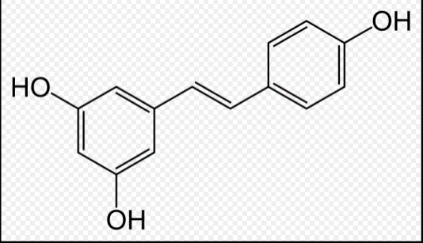
Prebiotika – pokr.
i ne-karbohydrátové sloučeniny dnes považovány za prebiotika
polyfenoly, minerály, vitamíny – modulují mikrobiotu
např. resveratrol (červené víno) – více Bacteroides,
Bifidobacterium
95% polyfenolů dorazí do tlustého střeva
Ca doplňky - modulují mikrobiotu u obézních myší
riboflavin, cystein – nové prebiotikum?
striktně anaerobní bakterie (Faecalibacterium prausnitzii,
Roseburia) může ochránit proti kyslíku – zvl. v mukózní
vrstvě sliznice (kyslík z krve)

Slide 87
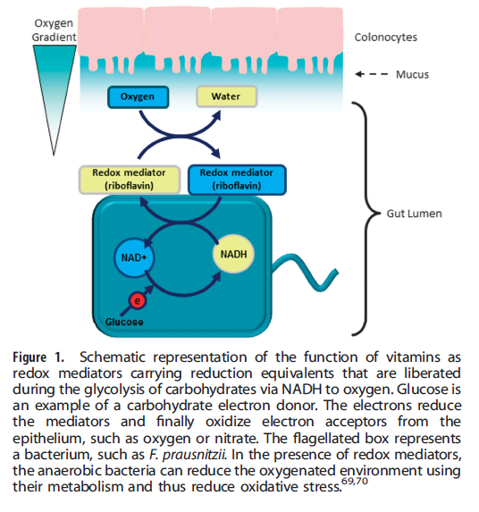
Prebiotika – pokr.
Pokusy s riboflavinem
zvýšil výskyt Faecalibacterium
prausnitzii
produkce protizánětlivých
peptidů
IBD -Inflammatory bowel disease
- nízké počty F. prausnitzii
tlusté střevo tedy nejen
absorpce vody, minerálů a
zpracování nestrávené
potravy
mikrobiom ovlivňuje
fyziologii hostitele, …
Steinert 2016

Slide 88
Mikrobiom a mikrobi v potravinách
mikrobi v potravinách – možnosti:
potrava a mikrobi v ní nezpůsobí žádné výrazné změny
potrava je probiotická - ...
potrava obsahuje patogeny – dysbióza
vývoj mikrobiomu ovlivněn způsobem porodu, výživou, genetikou
transfer mikrobů z matky na dítě kojením (Bacteroides,
Bifidobacterium)
komenzálové (Bifidobacterium) – prevence kolonizace patogeny –
- Listeria, Campylobacter,…
po čase se tento ekologický systém stane sekundárním imunitním
systémem
se snížením diverzity mikrobiální komunita se sníží i stabilita
systému – systém je citlivější k invazivním druhům (patogeni)
- snížení diverzity spojeno se „západní dietou“

Slide 89
Mikrobiom a mikrobi v potravinách
probiotické organismy stejně četné jako patogenní
vyvinuly se spolu s člověkem v mnoha potravinách
jejich pozitivní vliv
sekundární metabolity stimulující rozvoj jiných užitečných
organismů – kompetice s patogeny

Slide 90
Mikrobiom a mikrobi v potravinách
Bifidobacterium spp.
významná komensální LAB
3-6% mikroflóry dospělého člověka – později snižování
přítomnost této bakterie a dalších LAB zabraňuje infekci
Clostridium spp.
stimuluje imunitní buňky hostitele
zabraňuje negativním karcinogenním škodám na DNA
zabraňuje a léčí akutní průjmy u dětí
léčí intoleranci laktózy

Slide 91
Mikrobiom a mikrobi v potravinách
Campylobacter spp.
- C. jejuni – G- - průjmy, gastroenteritidy
kontaminant drůbeže a migrujících ptáků
nepasterizované mléko, hovězí dobytek, vepřové (párky), voda
Clostridium spp.
- G+ sporogenní, toxigenní bakterie
drůbež, hovězí i vepřové maso, konzervované potraviny
C. perfringens – kontaminuje dobytek i maso
ze vzorku 50 zdravých zvířat bylo 76% hovězího dobytku,
44% prasat a 80% kuřat kontaminováno – značná část
dokonce enterotoxin produkujícími kmeny
- vzorky masa dopadly ještě hůř (kolem 90%)
enterotoxiny jsou vážný problém clostridiové kontaminace

Slide 92
Mikrobiom a mikrobi v potravinách
Escherichia spp.
žádoucí mikrob, ale někdy také patogen
změna z přítele na patogena – horizontální transfer genů
diarrheagenické kmeny – enteropatogenní, enterotoxigenní,
enteroinvazivní, enterohemorhagický, enteroagresivní a
difůzně adherentní
extraintestinální kmeny – uropatogenní kmeny a kmeny
způsobující neonatální meningitídu
v rozvinutých zemích závažné jen enteroinvazivní a
enterohemorhagické kmeny
O157:H7 – přežije v mnoha hostitelích i prostředích – pH2, desikace
LAB a Enterococcus faecalis – snížili cfu ve výkalech zvířat o 2-4 řády

Slide 93
Mikrobiom a mikrobi v potravinách
Listeria spp.
L. monocytogenes – G+ tyčka fakultativně anaerobní
gastroenteritidy u zdravých jedinců, meningitidy u imonokompr.,
potraty
mortalita – 20-30%
nachází se a přežívá v mnoha prostředích – rezistentní biofilm
dá se omezit pomocí LAB, kvasinek a dalších bakterií (změna pH,
antimikrobiální enzymy, kompetice, bakteriociny)
Staphylococcus
G-, f. anaerobní, MRSA – 1961
enterotoxiny – otravy potravou – nemoc během 2-8 hodin

Slide 94
Mikrobiom a mikrobi v potravinách
LAB – bakterie mléčného kvašení - Firmicutes
ústa, vagina, zažívací trakt, mukózní povrchy
také běžně v prostředí - rozšíření pomohl i člověk – domestikace
zvířat
kromě kys. mléčné i řada sekundárních (antimikrob.) metabolitů
bakteriociny, antimikrobiální org. kyseliny
zabraňují kolonizaci patogeny
přirozené konzervanty
inhibice S. enteritidis (i kompeticí o laktulózu a Ca) - v mléč. výr.
přítomné i v mateřském mléce – i imunokompetentní buňky

Slide 95
Mikrobiom a individuální dieta
s potravou patogeni, toxiny (grilování, rezidua herbicidů,…)
modifikace mikrobiomem - degradace, nebo také ne…
potrava s vysokým podílem saturovaných tuků, mléčných produktů
mikrobi produkující H₂S – záněty, poškození DNA buněk epitelu
vegetariánská strava – produkce SCFAs
maso – esenciální mikroživiny, AK, proteiny
ale možná kontaminace nežádoucími mikroby (stažení z prodeje)
rychlá kontaminace – Campylobacter jejuni, Salmonella spp.,
E.coli, Listeria spp.
- prevence - LAB

Slide 96
Mikrobiom a individuální dieta
Vegetariáni
větší zastoupení rodů Bacteroides, Prevotella
kromě vlákniny a karbohydrátů i žádoucí fenoly (i v kávě a víně)
obě látky redukují invazi mikrobů a projevy zánětů
někdy ale i opačný trend – méně Bacteroides a Bifidobacterium
cereálie mají kladný vliv i v dietě omnivorů – prebiotika
Omnivoři
dieta složená se zeleniny a masa nejlepší pro lidské zdraví
ale tzv. západní dieta tento přínos snižuje
středozemní dieta (méně masa a více ovoce, zeleniny, ryb a
mléčných výrobků)

Slide 97
Mikrobiota a obezita
2014 – 1,9 mld lidí s nadváhou, z toho 600 mil obézních (2016-650)
- od r.1975 se obezita ztrojnásobila
- 2016 -39% - nadváha, 13% obezita
většina lidí žije v zemích, kde nadváha a obezita zabíjí více lidí než
podvýživa
2016 - 41 miliónů dětí do 5 let – nadváha, nebo obezita
- přes 340 miliónů ve věku 15-19
- obezitě se dá zabránit (prevence)

Slide 98
Mikrobiota a obezita
od počátku tohoto století je mikrobiota zažívacího traktu (gut
microbiota – GM) považována za významný faktor patogeneze
metabolických nemocí a obezity (metabolické dráhy, jejich vliv
na imunitní systém a odezvy na impulzy z prostředí – strava,….)
GM se významně podílí na trávení a absorpci živin i na celkové
energetické bilanci
složení GM ovlivňováno dietou, životním stylem a prostředím

Slide 99
Mikrobiota a obezita
GM obézních jedinců vykazuje zvláštní metabolismus uhlovodíků
a tuků
GM je schopen trávit lidskými enzymy nestravitelné polysacharidy
výsledkem je energie, SCFAs – ty zase ovlivňují metabolismus
glukózy, cholesterolu a tuků v různých tkáních
západní dieta (moc tuků) redukuje Bacteroides a zvyšuje Firmicutes
Prevotellaceae (produkce H) a archea hojné u obézních jedinců
transfer H mezi bakteriemi a archeemi může zvýšit příjem
energie v GIT (Methanobrevibacter smithii)
GM aktivuje žlučové kyseliny a zúčastní se jejich regulace a metabol.
žlučové kyseliny pomáhají absorpci lipidů

Slide 100
Mikrobiota a obezita
cca 40% genů GM je společných pro všechny jedince
udržování energetické homeostáze vyžaduje přísnou regulaci
množství zkonzumované a přijaté energie
obezita spojena se změnou stylu života, potravou bohatou na
kalorie, ale i změnou GM
germ-free myši nevykazují obezitu spojenou s dietou bohatou
na tuky - intestinální SCFAs redukovány, kalorie ztráceny močí
a výkaly - účinnost využití energie ze zkonzumované potravy
normální myši - konjugovaná linolenová kyselina zrychluje
jejich metabolismus (prebiotikum – odbourávání tuků)
Lactobacillus rhamnosus ji produkuje a pomáhá udržet váhu
myší i na dietě s vysokým podílem tuků
- podobně působí E. coli, naopak (zvýšení váhy) Lbc. reuteri

Slide 101
Mikrobiota a obezita
obezita je spojována i se zvýšeným rizikem rakoviny – děloha,
prsu, děložní čípek, vaječníků, tlustého střeva, konečníku, jícen,
ledvin, slinivky, prostaty, hematologické problémy
zvýšená mortalita pacientů trpících rakovinou
význam prevence obezity/rakoviny
bakterie u gravidních myší v mezenterické lymfě – do plodu?
význam způsobu porodu
vaginální porod – mikroflóra zažívacího traktu – Lactobacillus,
Prevotella, Sneathia
císařský řez – Staphylococcus, Corynebacterium,
Propionbacterium – kožní mikroflóra
význam výživy
kojené děti – dominance Bacteroidetes
umělá výživa – dominance Firmicutes, Verrucomicrobia

Slide 102
Mikrobiota a obezita
výskyt obezity koresponduje s „výskytem“ polotovarů
negativní dopad konzervačních prostředků a emulgátorů
prebiotika - podpora růstu prospěšných bakterií
zpomalení ukládání tuků indukcí produkce SCFAs
modifikují produkci hormonů ovlivňujících apetit
modifikují produkci enzymů ovlivňujících lipogenezi
mohou snížit ukládání tuků dekonjugací žlučových kyselin,
které jsou méně účinné v absorpci tuků z potravy
antibiotická eradikace Helicobacter pylori – zvýšení obezity

Slide 103
Mikrobiota a obezita
Obezita je pravděpodobně spojena s:
zvýšeným výskytem bakterií kmene Firmicutes, Actinobacteria
sníženou četností kmene Bacteroidetes, Verrucomicrobia
a bakterie Faecalibacterium prausnitzii
přenos obezity fekální transplantací při léčbě C. difficile
obézní jedinci měli bohatou mikroflóru (snížená metabol. aktivita)

Slide 104
Mikrobiota a individuální dieta
s potravou patogeni, toxiny (grilování, rezidua herbicidů,…)
modifikace mikrobiomem - degradace, nebo také ne…
potrava s vysokým podílem saturovaných tuků, mléčných produktů
mikrobi produkující H₂S – záněty, poškození DNA buněk epitelu
vegetariánská strava – produkce SCFAs
maso – esenciální mikroživiny, AK, proteiny
ale možná kontaminace nežádoucími mikroby (stažení z prodeje)
rychlá kontaminace – Campylobacter jejuni, Salmonella spp.,
E.coli, Listeria
- prevence - LAB

Slide 105
Mikrobiota a individuální dieta
Vegetariáni
větší zastoupení rodů Bacteroides, Prevotella
kromě vlákniny a karbohydrátů i žádoucí fenoly (i v kávě a víně)
obě látky redukují invazi mikrobů a projevy zánětů
někdy ale i opačný trend – méně Bacteroides a Bifidobacterium
cereálie mají kladný vliv i v dietě omnivorů – prebiotika
Omnivoři
dieta složená ze zeleniny a masa nejlepší pro lidské zdraví
ale tzv. západní dieta tento přínos snižuje
středozemní dieta (méně masa a více ovoce, zeleniny, ryb a
mléčných výrobků)

Slide 106
Antibiotika a rezistence k antibiotikům
Co jsou to antibiotika?
Proč jsou produkovány?

Slide 107
Antibiotika a rezistence k antibiotikům
Opravdu jen zabíjení?!
Jde to přirozeném prostředí?
Vyředění
Absorpce
Otázka dostatečné koncentrace
Tak k čemu je vlastně mikrobi produkují?!
Nejprve pár slov k rezistenci

Slide 108
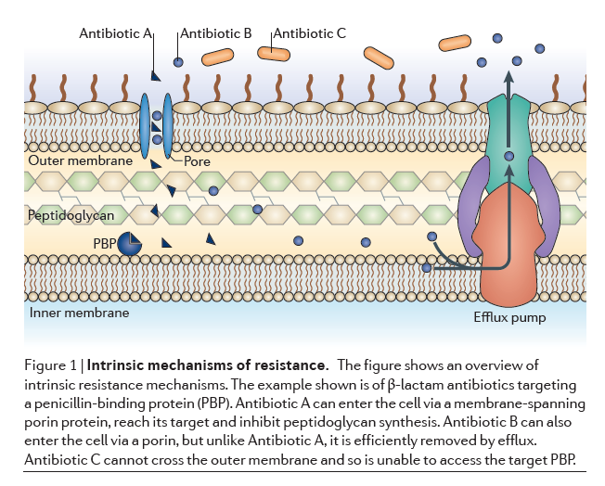
Antibiotika a rezistence k antibiotikům
Beta-laktamové antibiotikum a buňka

Slide 109
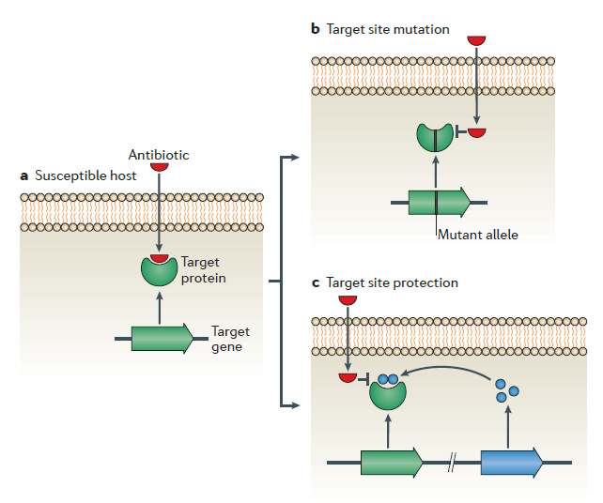
Rezistence k antibiotikům – změna cílového místa

Slide 110
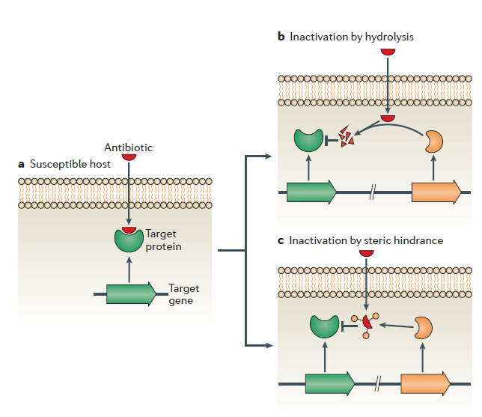
Rezistence k antibiotikům – interakce s antibiotikem

Slide 111
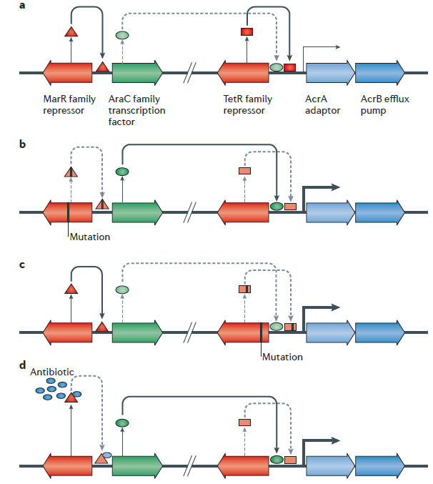
Rezistence k antibiotikům – efflux

Slide 112
Rezistence k antibiotikům a my
ročně 25 tis. lidí v Evropě zemře na infekce multirezistentními
kmeny bakterií
ve vývoji málo nových antibiotik
anthropocentrický pohled na svět (objev penicilínu rezistence)
β-Lactams - enzymatická inaktivace štěpením β –laktamázami
původ těchto enzymů – před 2 miliardami let
mikrobi i v nedotčených prostředích mají mnoho genů rezistence
antibiotika se vyvinula jako další způsob vnitro- a mezidruhové
komunikace v různých ekosystémech
komunikace subklinickými koncentracemi antibiotik
výsledkem je adaptativní fenotypová a genotypová odezva mikrobů
i ostatních členů komunity

Slide 113
Rezistence k antibiotikům a my
pre-antibiotická doba – diverzifikace v přirozených ekosystémech
(včetně vývoje rezistence) především duplikacemi a mutacemi
s malým přispěním horizontálního přenosu genů
posledních 70 let - obrovská produkce a využívání antibiotik
klinická a veterinární medicína, zemědělství, zahradnictví, akvakultury
nejdůležitějším způsobem přenosu genů rezistence k antibiotikům
se v současné době stal horizontálním přenosem genů (především
mobilními genetickými elementy) z často velmi taxonomicky
vzdálených bakterií
- jak by byly geny rezistence udržovány v prostředí, jestliže by jedinou
jejich funkcí byla ochrana proti letální koncentraci antibiotik?!

Slide 114
Rezistence k antibiotikům a my
více než 60% Enterobacteriaceae z nenarušených sladkovodních
prostředí mělo geny rezistence k mnoha antibiotikům
některé půdní bakterie mohou využívat antibiotika jako jediný
zdroj C
- určité kmeny fluorescentních pseudomonád kolonizující
eutrofická prostředí (rhizosféra) jsou schopné potlačit růst
půdních patogenů – produkce phenazines, phloroglucinols,
pyoluteorin, pyrrolnitrin, cyclic lipopeptides a hydrogen cyanide
koncentrace antibiotik v oligotrofních prostředích příliš nízká
(není letální) – spíše signální nebo regulační role
molekuly „quorum-sensing“ – iniciace souhrnu metabolických
změn v komunitě – diferenciace, syntéza sekundárních metabolitů
nízká koncentrace antibiotik – reguluje specifický soubor genů
v cílových bakteriích, zvyšující se koncentrace spouští stresovou
odezvu a ještě vyšší koncentrace je už letální

Slide 115
Rezistence k antibiotikům a my
alergie a astma – výsledek omezené expozice environmentálním
antigenům v moderním světě (Strachan, 1989)
lidí vystavení environmentálním bakteriím syntetizujícím množství
metabolitů včetně QS molekul a antibiotik se možná vyvinulo v
klíčový faktor nezbytný pro řádný vývoj imunitního systému
- pozitivní vliv subinhibitorních koncentrací antibiotik (snížená mortalita
a morbidita, redukované subklinické nemoci, zlepšení zdraví a vyšší
účinnost konverze stravy u zvířat)
antibiotika mohou mít signální funkci stimulující horizontální transfer
genů v mikrobiálních ekosystémech ovlivňující genetickou variabilitu
mikrobioty všeobecně
nemáme žádné znalosti o environmentálních koncentracích antibiotik
nic nevíme o účinku subinhibitorních koncentrací antibiotik na archea..

Slide 116
Fágová terapie
- testováno na západě ve 20. a 30. letech minulého století
- později především v bývalém Sovětském svazu

Slide 117
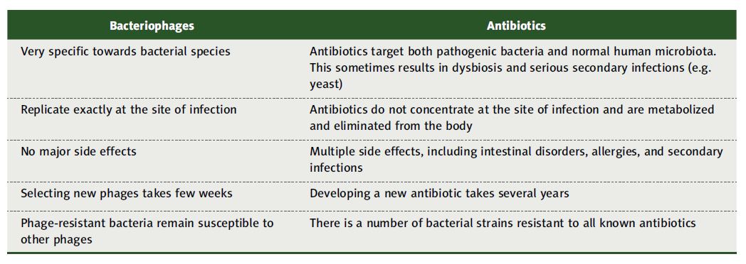
Fágová terapie vs. antibiotika

Slide 118
Fágová terapie- pokr.
Problémy:
- Antibiotika ve většině případů účinná a zároveň levná
– čili malé uplatnění pro viry
- Úzké spectrum hostitele
Bylo by potřeba vice fágů k pokrytí pravděpodobného
zdroje infekce
Některé studie naznačují, že fágy je třeba užít v ranných
stádiích infekce
Bakteriofágy rychle odstraněny z krve a mohou vyprovokovat
imunitní odezvu
- Jejich použití pro systémové infekce je problematické
- Testy z let 1930-1940 ukázaly 40-80% účinnost
- Účinnost je závislá na pH, teplotě, neutralizace fágů,
rezistenci k fágům, …

Slide 119
Fágová terapie – pokr.
Problémy
Obtížnost schválení jako léčiva – riziko použití samo se replikující
entity schopné vývoje/změny
Zatím chybí regulační směrnice/instrukce pro použití fágů
pro klinické použití
- Starch z VIRŮ

Slide 120
Fágová terapie – pokr.
1970s – Pakistán- pokusy sponzorované WHO s bakteriofágy (SSSR)
pro boj s cholerou
V porovnání s antibiotiky je účinnost nižší
Ale – fágová terapie může selektivně snížit počty vibrií bez ovlivnění
ostatní intestinální mikroflóry a bez toxického vlivu na pacienta
Vhodný nástroj studia
Cisek, A. A., Dąbrowska, I., Gregorczyk, K. P., & Wyżewski, Z. (2016).
Phage Therapy in Bacterial Infections Treatment: One Hundred Years
After the Discovery of Bacteriophages. Current microbiology, 74(2), 277-283.

Slide 121
Fágová terapie – pokr.
In December 2001, three Georgian lumberjacks from the village of Lia were exposed toa strontium-90 source from two Soviet-era
radiothermal generators they found neartheir village. In addition to systemic effects, two of them developed severe local radiation
injuries which subsequently became infected with Staphylococcus aureus. After hospitalization in Tbilisi, Georgia, the patients were
treated with various medications, including antibiotics and topical ointments; however, wound healing was only moderately successful,
and their S. aureus infection could not be eliminated. Approximately 1 month after hospitalization, treatment with PhagoBioDerm
(a wound-healing preparation consisting of a biodegradable polymer impregnated with ciprofloxacin and bacteriophages) was initiated.
Purulent drainage stopped within2–7 days. Clinical improvement was associated with rapid (7 days) elimination of the aetiologic agent,
a strain of S. aureus resistant to many antibiotics (including ciprofloxacin), but susceptible to the bacteriophages contained in the
PhagoBioDermpreparation

Slide 122
Fágová terapie – pokr.
Srpen 2006 the United States Food and Drug Administration povolily
LPM-102 (směs 6 fágů) jako potravinářský doplněk k usmrcení
Listeria monocytogenes
LPM-102 – povoleno k ošetření masných výrobků k přímé konzumaci
Říjen 2006 – LPM-102 povoleno k použití na sýry k eliminaci
Listeria monocytogenes

Slide 123
Pár slov závěrem
Mikrobiom a zdraví
prenatální vývoj
způsob porodu
výživa během prvních měsíců (kojení…)
následná výživa
šetrné používání antibiotik
hygiena
životní styl

Slide 124
Nejsme nic výjimečného
Jsme součástí přírody

